Slide 1
Toyota Tsusho Nexty Electronics (Thailand) Co., Ltd.
Oct 2025

Slide 2
Training Tokai

Slide 3
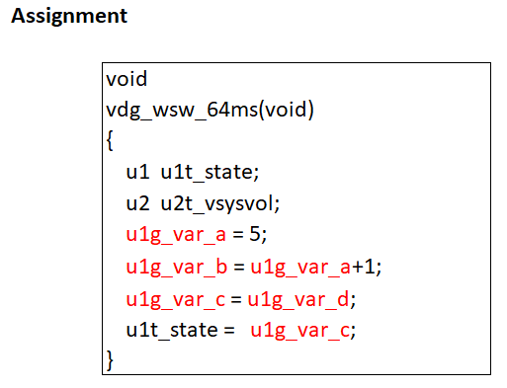
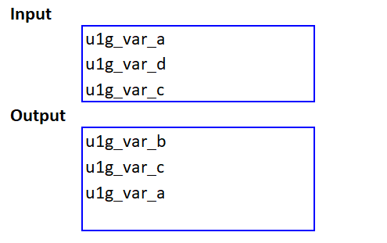
Input/Output Judgment
ตัวแปรภายในฟังก์ชัน (Local variables) จะไม่ถูกนำมารวมเป็น Input หรือ Output
Input
Located at the right side of operators
=, +=, -=, *=, /=, %=, <<, >>, &=, |= and ^=
Output
Located at the left side of Assignment operator (=)

Slide 4
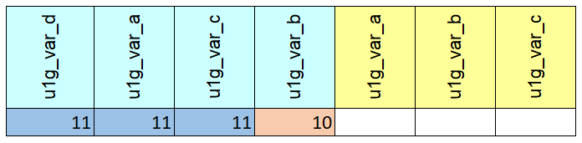
Input/Output Judgment
Input
Output
✅ Default value of Input = 11
หากมีการใช้ค่า 11 ซ้ำกับ constant in a condition, ให้เปลี่ยนค่าเป็น 12, 13, 14, ... ตามลำดับ
✅ Default value of Output = 10
หากมีการใช้ค่า 10 ซ้ำกับ expected value, ให้เปลี่ยนค่าเป็น 20, 30, 40, ... ตามลำดับ

Slide 5
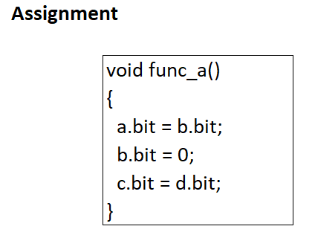
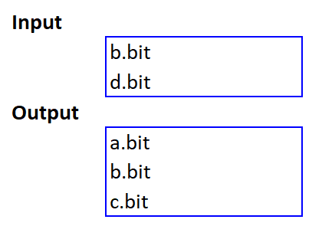
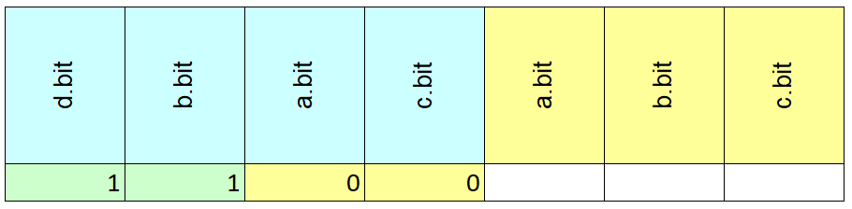
Bit
Default Values for Bit Variables
✅ Default value of Input = 1
✅ Default value of Output = 0
หากต้องการดูการเปลี่ยนแปลงของค่า bit สามารถกำหนดค่า Output เป็น 1 ได้

Slide 6
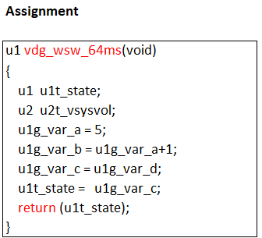
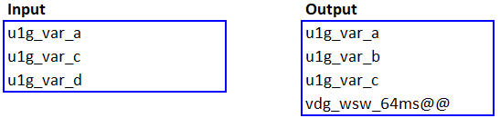
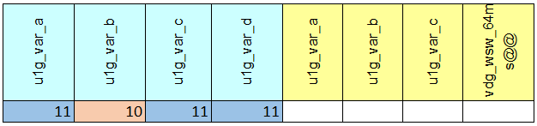
Return
"Return variable of the target function, identified by the function name followed by @@."

Slide 7
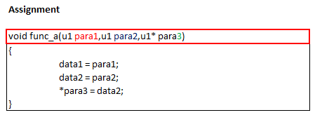
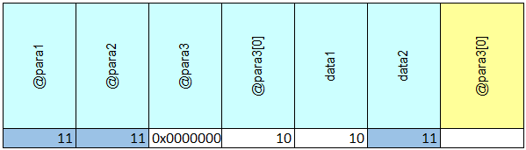
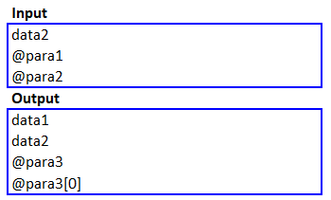
Parameter
ตัวแปรที่เป็น parameter ที่สามารถใช้เป็น Output ได้เฉพาะค่า value ของ pointer ที่เป็น parameter

Slide 8
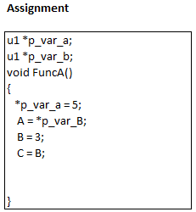
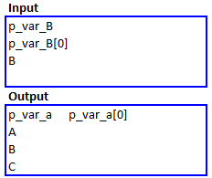
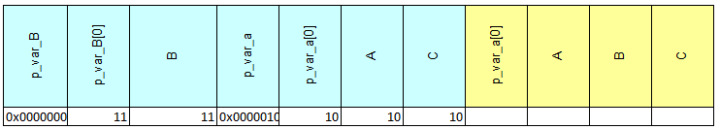
Pointer
ตัวแปร pointer เป็นตัวแปรที่ต้อง add 2 ส่วนคือ
Address
Value
ตัวแปร pointer ต้องใส่ตัวแปรที่เป็น Address ก่อน Value เสมอ

Slide 9
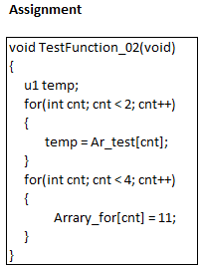
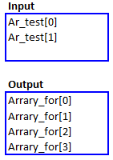
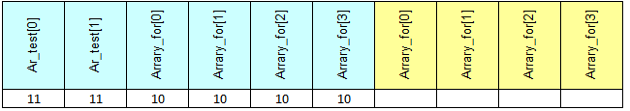
Array
1.ให้ Add ทุก Index ที่ปรากฏใน Function ยกเว้นอยู่ใน loop
2.ถ้าอยู่ใน loop แล้ว Index มากกว่า 4 index ให้ Add index MIN, MID, MAX
3.ถ้าอยู่ใน loop แล้ว Index น้อยกว่า 4 index ให้ Add ทุก index

Slide 10
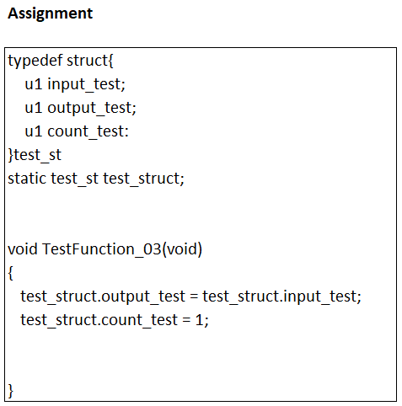
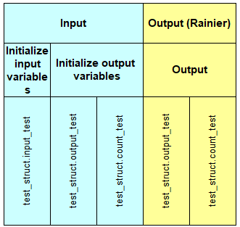
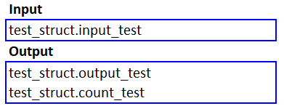
Structure & Union
ตัวแปรชนิดข้อมูลที่เป็นแบบ Structure
สามารถเพิ่มเป็น Input หรือ Output ได้โดยตรง เพราะแต่ละสมาชิกใน Structure
จะมี Address ของตัวเองแยกกัน

Slide 11
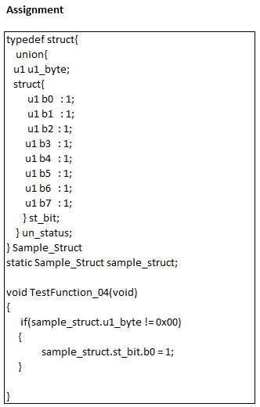
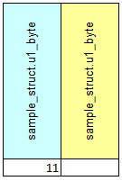
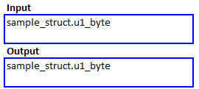
Structure & Union
ตัวแปรชนิดข้อมูลที่เป็นแบบ Union
เมื่อจะเพิ่มเป็น Input หรือ Output ต้องใช้ Address ของสมาชิกที่มีขนาดใหญ่ที่สุดใน Union เนื่องจาก Union ใช้พื้นที่ Address ร่วมกันทั้งหมด

Slide 12
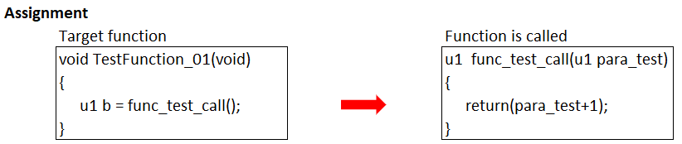
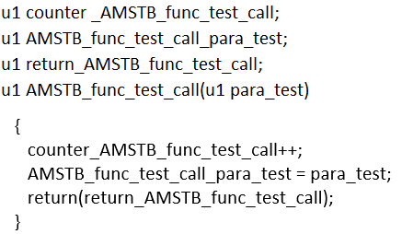
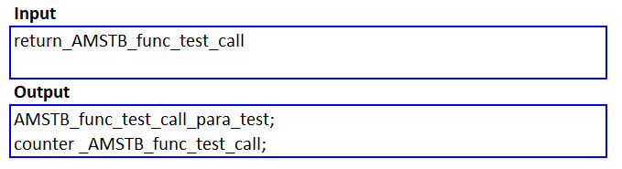
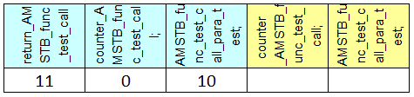
Stub
Stub
ใช้ในกรณีที่ target function มีการเรียกใช้ function อื่น
1.Stub counter : เป็นตัวนับจำนวนครั้งที่ฟังก์ชั่นถูกเรียกใช้
Ex. u1 counter_AMSTB_+ ชื่อฟังก์ชั่น
2.Stub parameter : ไว้ดูค่าที่ถูกส่งมาจาก target function หรือ control
ค่าที่ถูกส่งเข้ามาถ้าตัวแปรนั้นเป็นประเภท pointer
Ex. u1 AMSTB_ชื่อฟังก์ชั่น_ชื่อตัวแปร parameter
3.Stub return : ไว้ control ค่าของตัวแปร ที่ถูกรับค่าจาก function ที่ถูกเรียก
Ex. u1 return_AMSTB_ชื่อฟังก์ชั่น

Slide 13
Unit test cases' guideline
Unit test cases' guideline
หลักการทาสีใน TESTCASE
Yellow : ไฮไลท์สีเหลือง ถ้าเป็นค่าที่มากที่สุด maximum value
Orange : ไฮไลท์สีส้ม ถ้าเป็นค่าที่น้อยที่สุด minimum value
Green : ไฮไลท์สีเขียว ถ้าเป็นค่าเกณฑ์ ( +- 1) threshold value

Slide 14
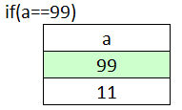
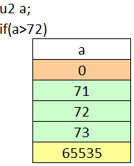
Unit test cases' guideline
Single decision : Variable compare Constant
ถ้าเป็นการ operator ด้วย ==, != ให้ใช้ค่า const , default
ถ้าเป็นการ operator ด้วย <, <=, >, >= ให้ใช้ค่า min , const-1, const, const+1, max เพื่อทำให้ testcase coverage

Slide 15
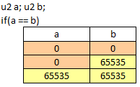
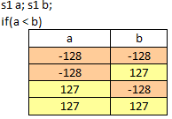
Unit test cases' guideline
Single decision : Variable compare Variable
ถ้าเป็นการ operator ด้วย ==, != ให้ใช้ค่า min , max เทียบกัน
ถ้าเป็นการ operator ด้วย <, <=, >, >= ให้ใช้ค่า min, max เทียบกันเพื่อทำให้ testcase coverage

Slide 16
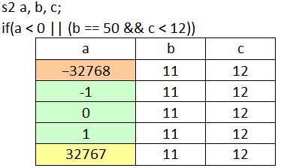
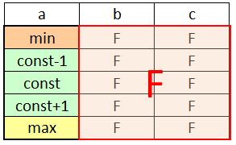
Unit test cases' guideline
Multiple decision : Variable compare Constant
กรณีเป็น AND ( && ) ให้ทำทุกเงื่อนไขเป็นจริง แล้วเปลี่ยนค่า a
กรณีเป็น OR ( || ) ให้ทำทุกเงื่อนไขเป็นเท็จ แล้วเปลี่ยนค่า a

Slide 17
Unit test cases' guideline
Multiple decision : Variable compare Variable
กรณีเป็น AND ( && ) ให้ทำทุกเงื่อนไขเป็นจริง แล้วเปลี่ยนค่าที่เงื่อนไข a<d
กรณีเป็น OR ( || ) ให้ทำทุกเงื่อนไขเป็นเท็จ แล้วเปลี่ยนค่าที่เงื่อนไข a == d

Slide 18

Unit test cases' guideline
Bit compare :
AND ( && ) ทำให้เงื่อนไขอื่นเป็น TRUE , OR ( || ) ทำให้เงื่อนไขอื่นเป็น FALSE
Switch case :
Control ค่าของตัวแปรให้เข้าทุก switch case

Slide 19
Unit test report Function : ens_ble_SlotMgr_authProc_doPwUpdateWait

Slide 20
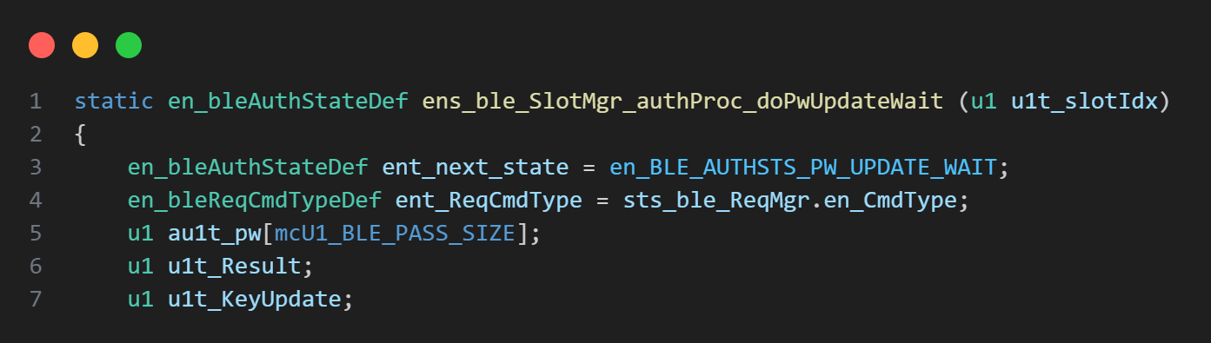
Unit test report
กำหนด input output ของ Target function มาก่อน
Parameter : @u1t_slotIdx
Local Variable : ไม่ต้อง add เป็น Input/Output
Goble Variable : sts_ble_ReqMgr.en_CmdType ให้ add เป็น input
Constant : en_BLE_AUTHSTS_PW_UPDATE_WAIT ไม่ต้อง add เป็น input
Add input

Slide 21
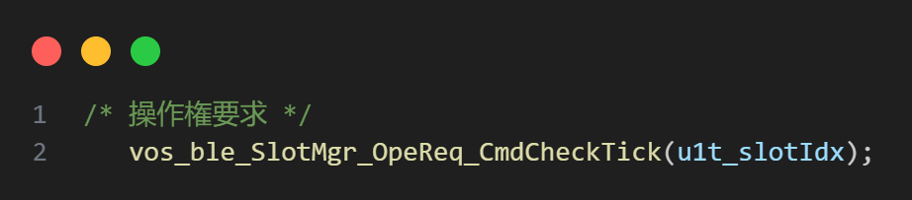
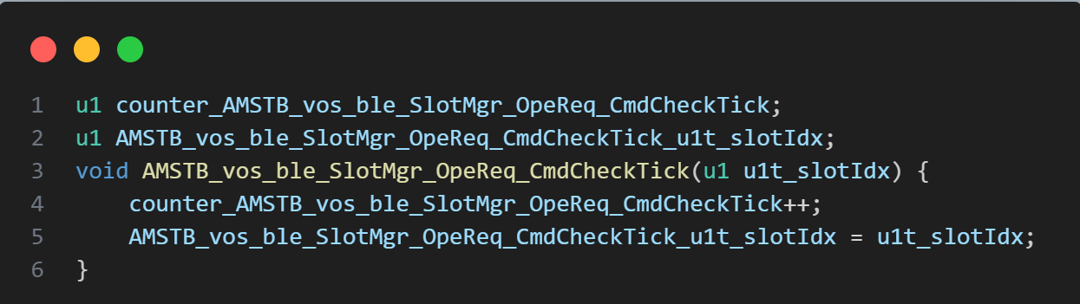
Unit test report
ถ้ามีการ เรียกใช้ฟังชั่นอื่นใน target function ให้ใช้ตัวแปรใน Stub
เพิ่ม counter_AMSTB_vos_ble_SlotMgr_OpeReq_CmdCheckTick สำหรับตรวจสอบการเรียกใช้ฟังก์ชั่น
Add input
Stub function

Slide 22
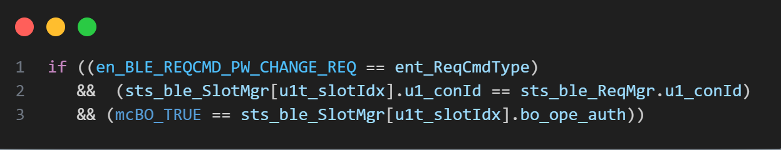
Unit test report
กำหนดค่า input เพื่อให้เข้า condition
&&
&&
Add input
🟥 = (en_BLE_REQCMD_PW_CHANGE_REQ == ent_ReqCmdType)
🔺 = (sts_ble_SlotMgr[u1t_slotIdx].u1_conId == sts_ble_ReqMgr.u1_conId)
🟢 = (mcBO_TRUE == sts_ble_SlotMgr[u1t_slotIdx].bo_ope_auth)

Slide 23
Unit test report
Condition 🟥 = (en_BLE_REQCMD_PW_CHANGE_REQ == ent_ReqCmdType)
&&
&&
🔺 = (sts_ble_SlotMgr[u1t_slotIdx].u1_conId == sts_ble_ReqMgr.u1_conId)
🟢 = (mcBO_TRUE == sts_ble_SlotMgr[u1t_slotIdx].bo_ope_auth)
ทำให้สองเงื่อนไขนี้เป็นจริง
🟥
🟢

Slide 24
Unit test report
Condition 🔺 = (sts_ble_SlotMgr[u1t_slotIdx].u1_conId == sts_ble_ReqMgr.u1_conId)
&&
&&
🟥 = (en_BLE_REQCMD_PW_CHANGE_REQ == ent_ReqCmdType)
🟢 = (mcBO_TRUE == sts_ble_SlotMgr[u1t_slotIdx].bo_ope_auth)
ทำให้สองเงื่อนไขนี้เป็นจริง
🟥
🟢

Slide 25

Unit test report
Condition 🟢 = (mcBO_TRUE == sts_ble_SlotMgr[u1t_slotIdx].bo_ope_auth)
&&
&&
🟥 = (en_BLE_REQCMD_PW_CHANGE_REQ == ent_ReqCmdType)
🔺 = (sts_ble_SlotMgr[u1t_slotIdx].u1_conId == sts_ble_ReqMgr.u1_conId)
ทำให้สองเงื่อนไขนี้เป็นจริง
🟥
🟢

Slide 26
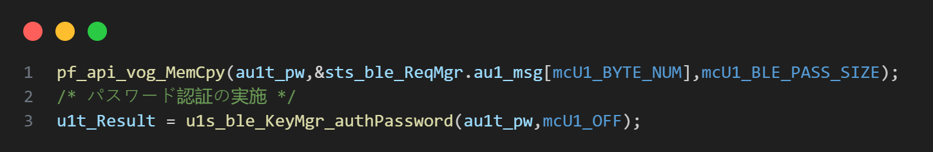
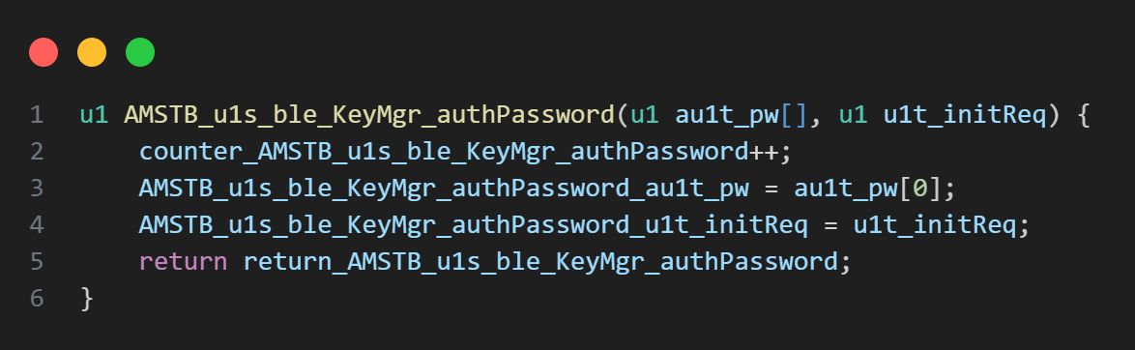
Unit test report
ใช้ stub function
มีการ return ค่าจากฟังก์ชั่งมาเก็บไว้ในตัวแปร u1t_Result ใช้ตัวแปร return ของ stub ด้วย สำหรับกำหนดค่าให้กับตัวแปร
Add input

Slide 27
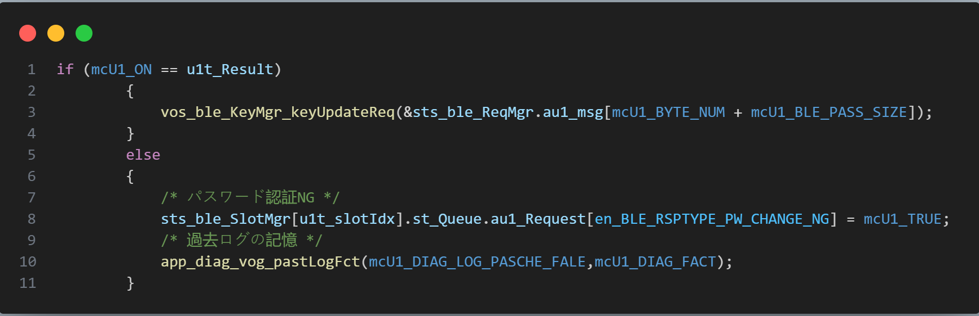
Unit test report
(1 == return_AMSTB_u1s_ble_KeyMgr_authPassword)
Add input

Slide 28
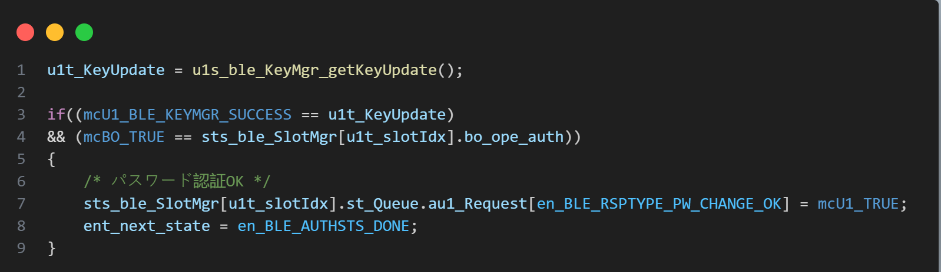
Unit test report
Add input :
return_AMSTB_u1s_ble_KeyMgr_getKeyUpdate
If (1 == (6)return_AMSTB_u1s_ble_KeyMgr_getKeyUpdate) && (1 == (4)sts_ble_SlotMgr[0].bo_ope_auth)
Add input

Slide 29
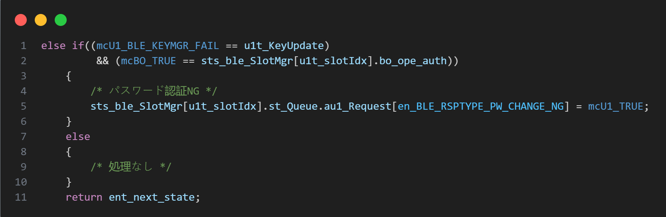
Unit test report
Add return output
ens_ble_SlotMgr_authProc_doPwUpdateWait@@
If (2 == return_AMSTB_u1s_ble_KeyMgr_getKeyUpdate) && (1 == sts_ble_SlotMgr[0].bo_ope_auth)
Add input

Slide 30
Unit test report

Slide 31
WinAMS : Startup , Driver

Slide 32
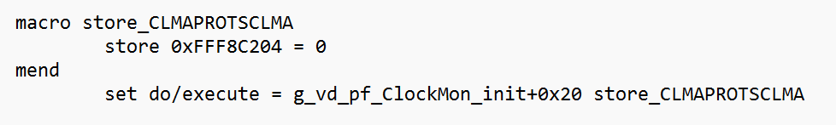
Start up file
Start-up file คือไฟล์สคริปต์ที่ใช้ประกาศ macro เพื่อควบคุมการทำงานของโค้ด หรือแก้ไขค่าตัวแปรและรีจิสเตอร์ ระหว่างกระบวนการ simulation หรือ debug
Example
Variable name
Store value
Store at address

Slide 33
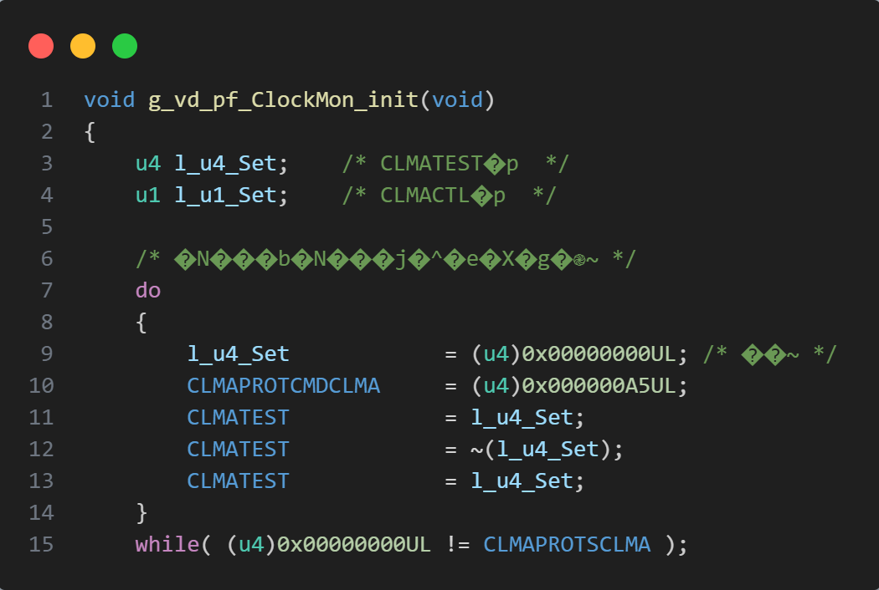
Start up file
Ex. Function ที่มีการใช้ Startup file ในการเปลี่ยนค่าตัวแปรเพื่อทำให้ออกจาก While loop
CLMAPROTSCLMA = 1
Infinity loop

Slide 34
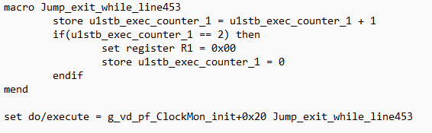
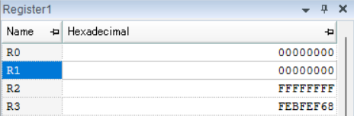
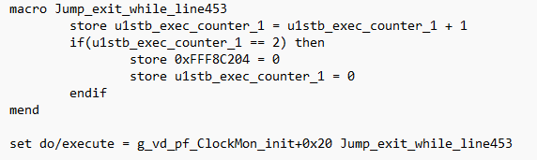
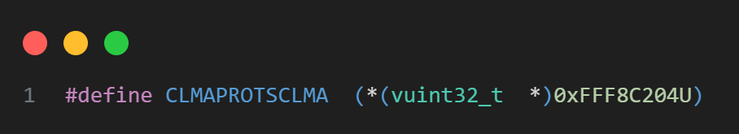
Start up file (Store)
Set
Set : เป็นการเปลี่ยนค่าใน register R1
Store
Store : เป็นการเปลี่ยนค่าใน Address 0xFFF8C204
- Goble variable

Slide 35
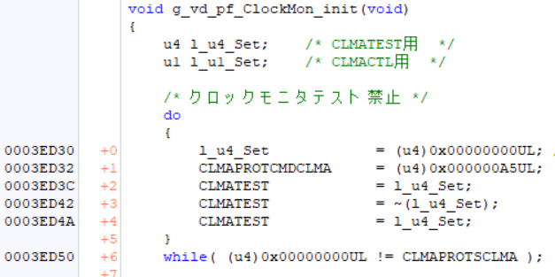
Start up file (Store)
set do/execute = Address? หาได้จากการใช้ address เริ่มต้นของ function – address ที่ต้องการ execute macro
First Address
Address execute
0003ED30 – 0003ED50 = 0x20

Slide 36


Start up file (Store)
Startup Command File: Select the path to the Start-up File

Slide 37


Start up file (Jump)
Startup file (Jump) = การตั้งค่า PC register ให้เริ่มรันโปรแกรมจากตำแหน่งที่กำหนด
A while loop that is always true is an infinite loop.
ไม่สามารถออกจาก Target function ได้

Slide 38

Start up file (Jump)
ไม่มี Address ที่สามารถ Jump ออกจาก while loop ได้เลย

Slide 39


Driver
Driver: ใช้ในกรณีที่ไม่สามารถเรียกใช้หรือออกจาก Target function ได้โดยตรง

Slide 40


Driver
Function : ใช้ driver function
✅ Using test driver
Measure coverage for function : ใส่ Target function

Slide 41



Driver
Driver function
Jump Address 0009779E to 00096D28 เพื่อให้ออกจาก loop ของ target function

Slide 42
Thank you.

